Slide 1
污水处理厌氧工艺关键指标预测与预警
出题单位：中轻国环（北京）环保科技有限公司

Slide 2
污水处理厌氧工艺关键指标预测与预警
问题背景
  习总书记提出“绿水青山就是金山银山”的理念，党的十九大报告指出“建设美丽中国，为人民创造良好生产生活环境”。未来相当长一段时间，环保问题都将会是我国社会发展的头等大事。
  在高浓度有机废水的处理过程中，厌氧处理是一种高效率，低能耗，能够产生“沼气”清洁能源的工艺。
  厌氧工艺控制指标复杂，受多因素影响，其稳定性和效率直接影响后续处理工艺的效率和效果。
  目前针对厌氧过程预测技术包括ADM1机理模型，系统动力学模型，神经网络等计算机模型，但诸多生化反应动力学模型参数的获取、矫正、误差分析等方法存在很多缺陷，导致各类模型的应用受到限制。
  工程运行过程中，除了按照设计参数运行外，更多依赖的是现场管理人员的模糊经验，难保证实际运行效果。

Slide 3
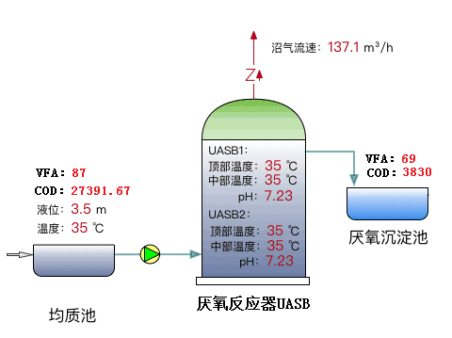
污水处理厌氧工艺关键指标预测与预警
当前的处理方法、困难
在厌氧处理过程中：
1.出水COD或COD去除率是衡量厌氧反应器运行效率和稳定性的关键指标，它表征反应器对污染物的去除能力，出水COD越小或COD去除率越高，反应器运行效率越高。
2.VFA（挥发性脂肪酸）作为厌氧反应过程参数，能够反应该反应器是否处于合理处理负荷，正常运行时，VFA应在维持在一定范围内，当VFA偏高时，表明厌氧反应有失衡的趋势，继续偏高，则系统pH将迅速降低，导致运行失败。
典型的厌氧反应器运行工艺过程

Slide 4
污水处理厌氧工艺关键指标预测与预警
当前的处理方法、困难
传统动力学或系统动力学
建模过程复杂，诸多生化反应动力学参数的获取、参数识别和矫正以及误差分析的有效方法还很欠缺。
厌氧消化动力学模型（ADM1）及其扩展
大量研究成果多为实验室或中试规模，实际应用在工程运行上的还有很多算法、执行机构、传感器等方面的障碍，实现编程软件化困难。
计算机技术
工艺特点的针对性不够，“纯粹”的计算机计算，输出结果几乎完全受数据和计算方法的影响。

Slide 5
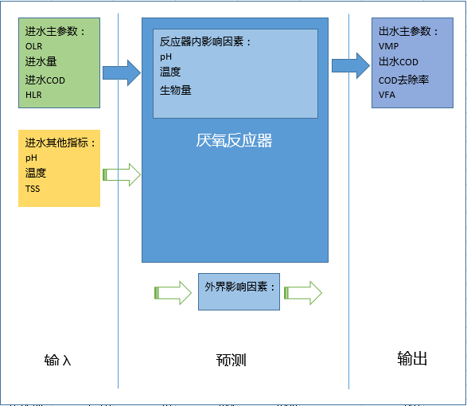
污水处理厌氧工艺关键指标预测与预警
数据的格式、说明和示例
将经过整理后的原始运行数据分为三类：系统输入即进水指标，系统输出即出水指标和影响因素指标。
数据中曾加了当地气温数据。

Slide 6
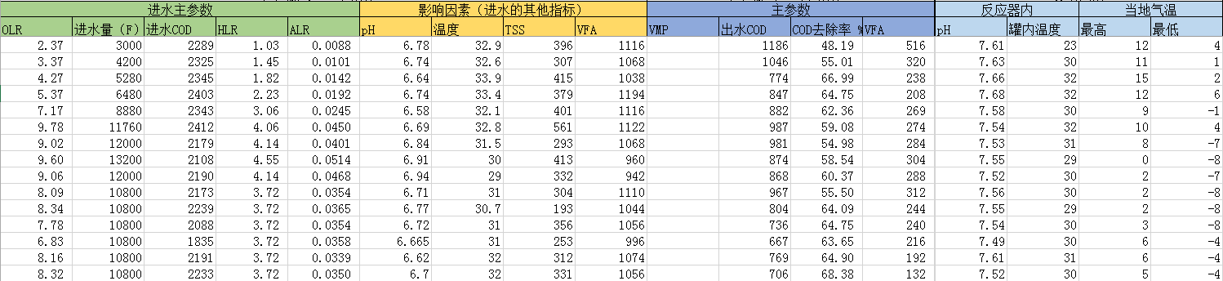
污水处理厌氧工艺关键指标预测与预警
数据的格式、说明和示例
3#反应器数据示例

Slide 7
污水处理厌氧工艺关键指标预测与预警
问题要求
根据3台厌氧反应器运行数据，使用合理的数学模型做出水COD和VFA指标的预测；
分析正常运行时VFA合理区间，并对3台反应器出水COD和VFA做预警。
评判标准
参数预测精度应在90%以上，起到预警的作用，比如出水指标恶化，或VFA升高趋势。
数据处理时应做原始数据脏数据预处理。
做预警时应对预警参数做常范围分析，提出预警阈值。

Slide 8
谢谢！
请各位专家提出宝贵意见！

